Slide 1
python OCR 이미지 처리

Slide 2
Tesseract - OCR
Tesseract(태서랙트)
테서랙트는 다양한 운영 체제를 위한 광학 문자 인식 엔진이다.
이 소프트웨어는 Apache License, 버전 2.0, 에 따라 배포되는
무료 소프트웨어이며, 2006년부터 Google에서 개발을 후원했다.
이미지에 있는 텍스트 추출 과정
Tesseract – OCR 설치하기
파이썬 라이브러리인 pytesseract 설치하기

Slide 3
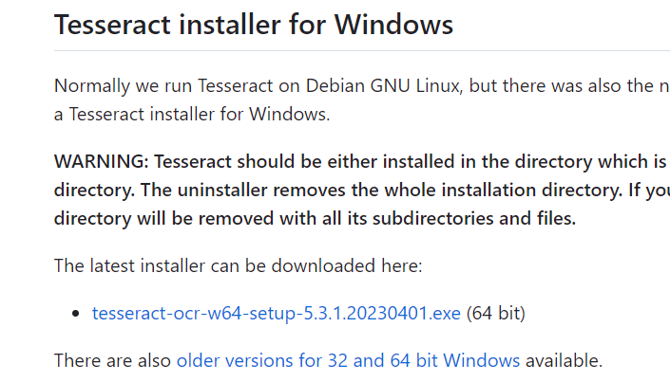
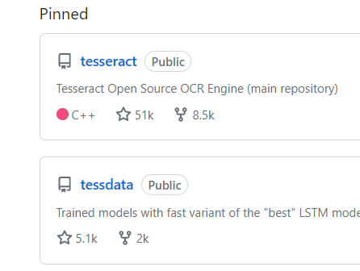
Tesseract - OCR
Tesseract 라이브러리 설치하기
https://github.com/tesseract-ocr/tesseract

Slide 4
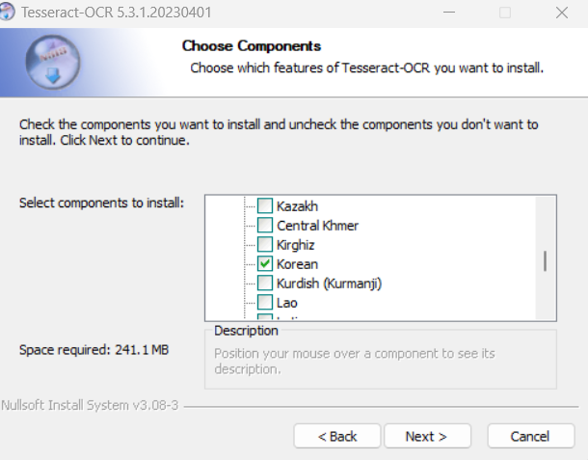
Tesseract - OCR
Teseract 라이브러리 설치하기
언어 추가 – korean에 꼭 체크함

Slide 5
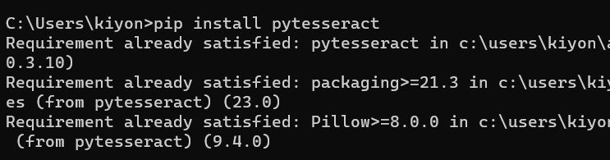
Tesseract - OCR
pytesseract 설치하기
pip install pytesseract
이미지 처리를 위한 pillow 설치하기
pip install pillow

Slide 6
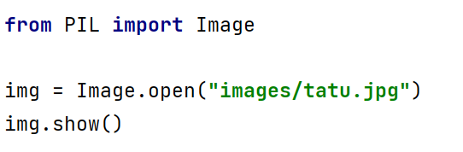
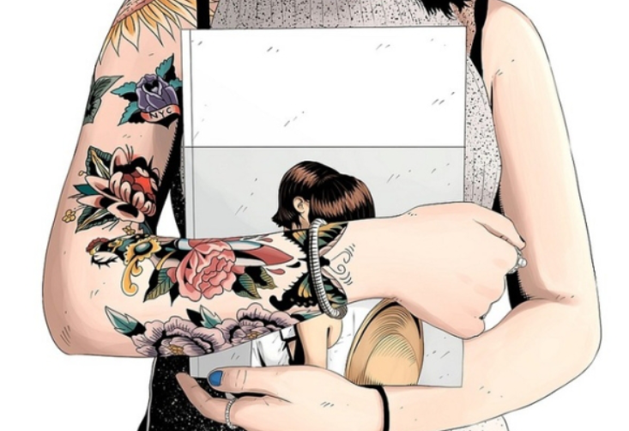
Tesseract - OCR
Pillow 사용해 이미지 불러오기

Slide 7
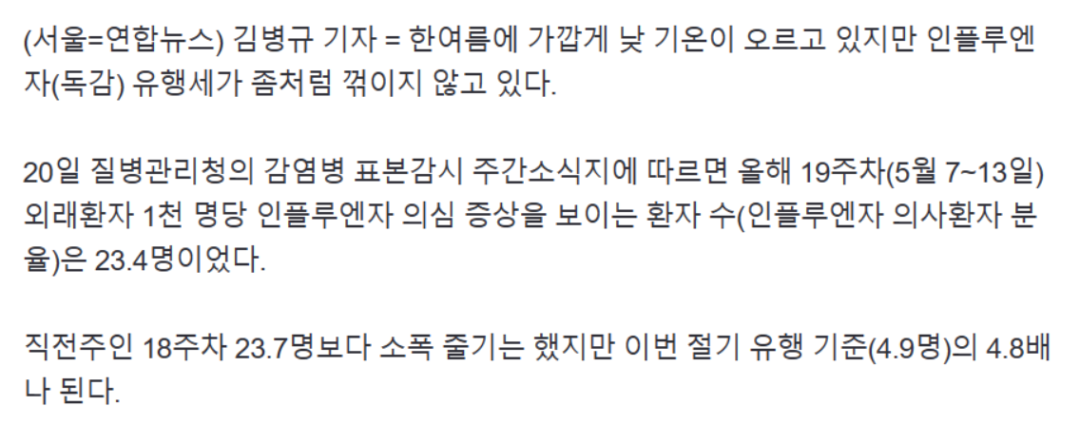
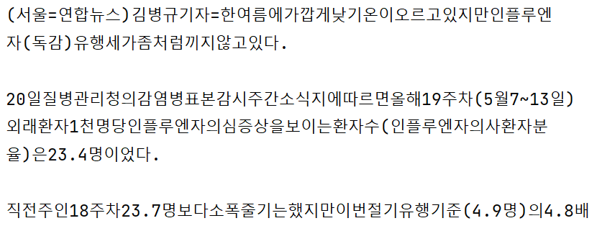
Tesseract - OCR
Pytesseract로 이미지 -> 텍스트로 변환
cold.jpg
image를 text로 변환

Slide 8
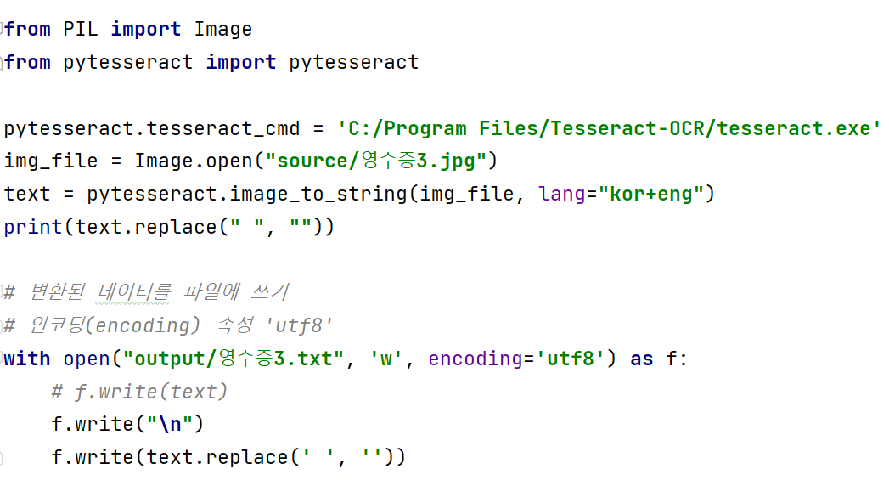
Tesseract - OCR
이미지 인식 처리 후 텍스트 파일 만들기
image_to_text.py

Slide 9
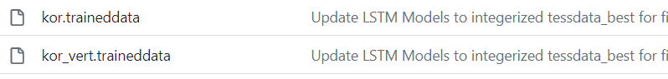
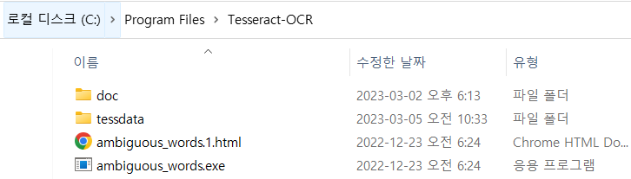
Tesseract - OCR
한글 글꼴 보완 파일 설치
깃허브 tessdata 다운후 Program Files > tessdata 폴더의 한글 파일에 덮어 씌움

Slide 10
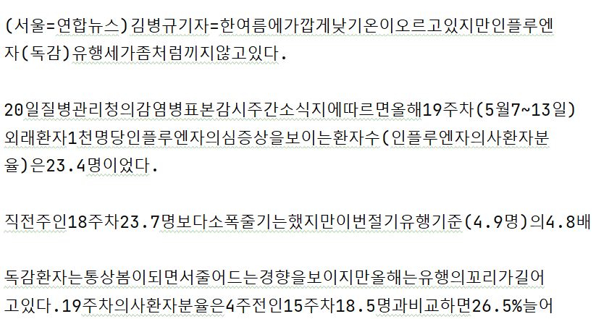
Tesseract - OCR
cold.txt

Slide 11
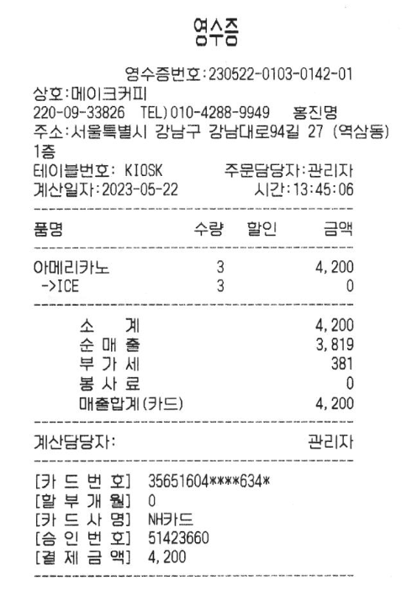
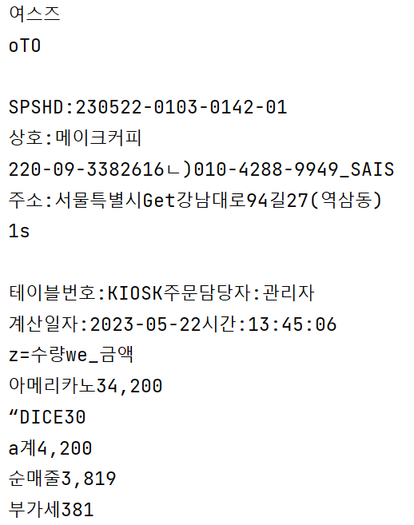
Tesseract - OCR
영수증

Slide 12
OpenCV
OpenCV 사용법
- 영상 처리와 컴퓨터 비전을 위한 오픈 소스 라이브러리이다.
설치
pip install opencv-python
이미지 읽기.
cv2.imread(file, flag)
IMREAD_COLOR : 이미지를 Color로 읽음, 투명한 부분은 무시
IMREAD_GRAYSCALE : 이미지를 GrayScale로 읽음
IMREAD_UNCHANGED: 이미지를 Color로 읽고, 투명한 부분도 읽음

Slide 13
OpenCV
OpenCV 사용법
이미지 출력
cv2.imshow(이미지제목, 이미지파일)
키보드 입력을 처리하는 함수
cv2.waitkey(0)
(0 - 계속 대기, 1000 – 1초)

Slide 14
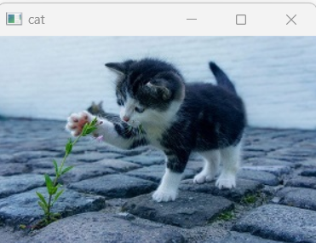
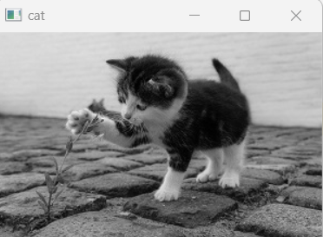
OpenCV
이미지 처리 예제

Slide 15
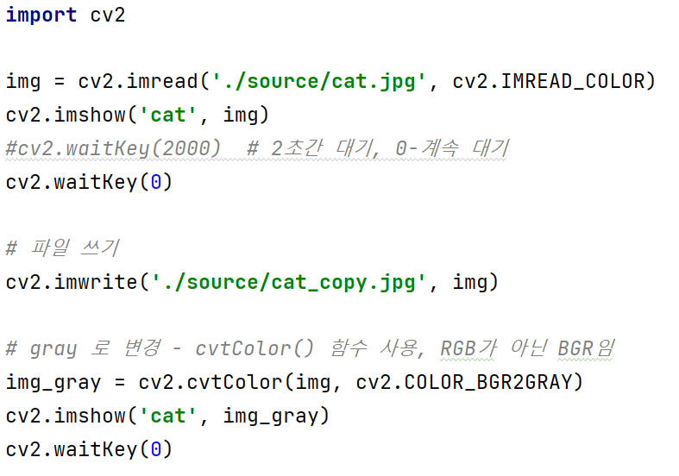
OpenCV
이미지 처리 예제

Slide 16
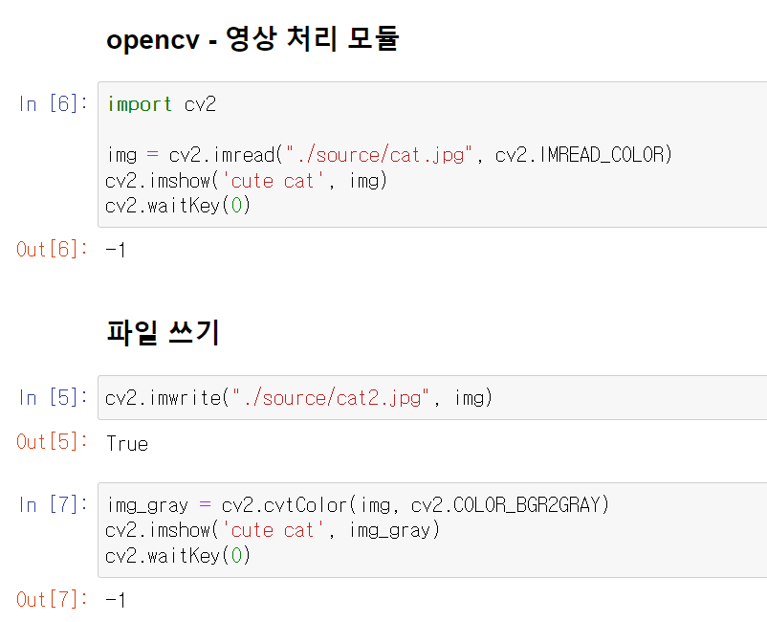
OpenCV
Jupyter notebook에서 구현

